Slide 1
Государственное казённое общеобразовательное учреждение школа-интернат №2
«Патриотическое воспитание школьников с нарушением интеллекта»
Учитель: Удалов Роман Павлович

Slide 2
Назревшая необходимость возвращения подросткам чувства патриотизма определила перспективу развития военно-патриотического воспитания среди школьников.
Государство видит его в военно-патриотическом движении «Юнармия»

Slide 3
Задачи 1)развитие у учащихся чувства гордости за историческое прошлое своего Отечества ;
2)воспитание почтительного отношения к Государственному гербу, Государственному флагу и Государственному гимну ;
3)воспитание уважения к истории и национальной культуре;
4)воспитание ответственности перед своим Отечеством, чувства долга перед страной;
5)привитие исторической ответственности за происходящее в обществе;
6) моделирование в сознании учащихся военно-патриотических идеалов, образа человека-патриота (на примере граждан страны, совершивших героические поступки)

Slide 4
Мы вместе против пагубных привычек и терроризма.

Slide 5
Герб и флаг «Юнармии»

Slide 6
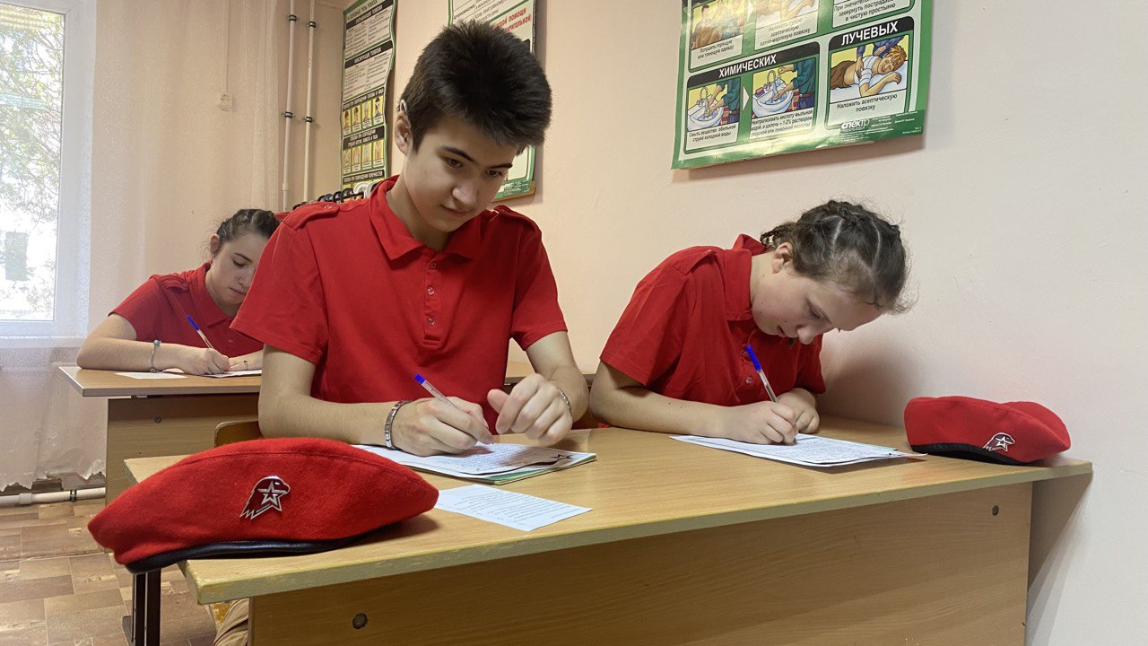
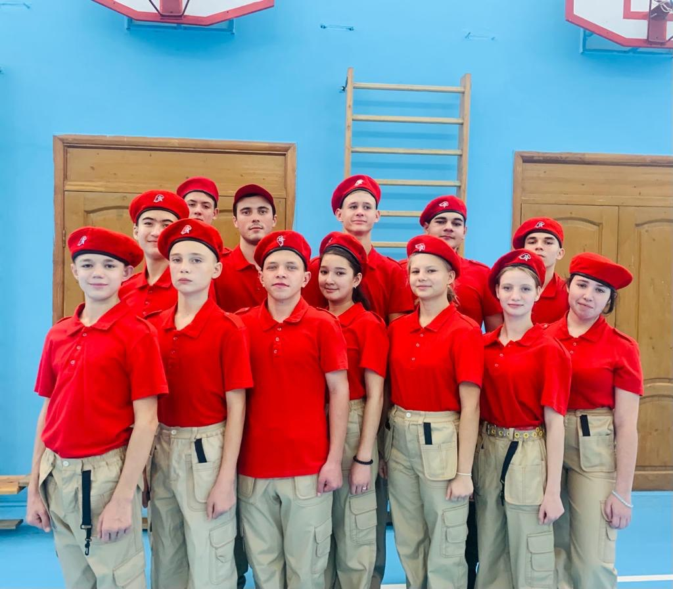

Slide 7
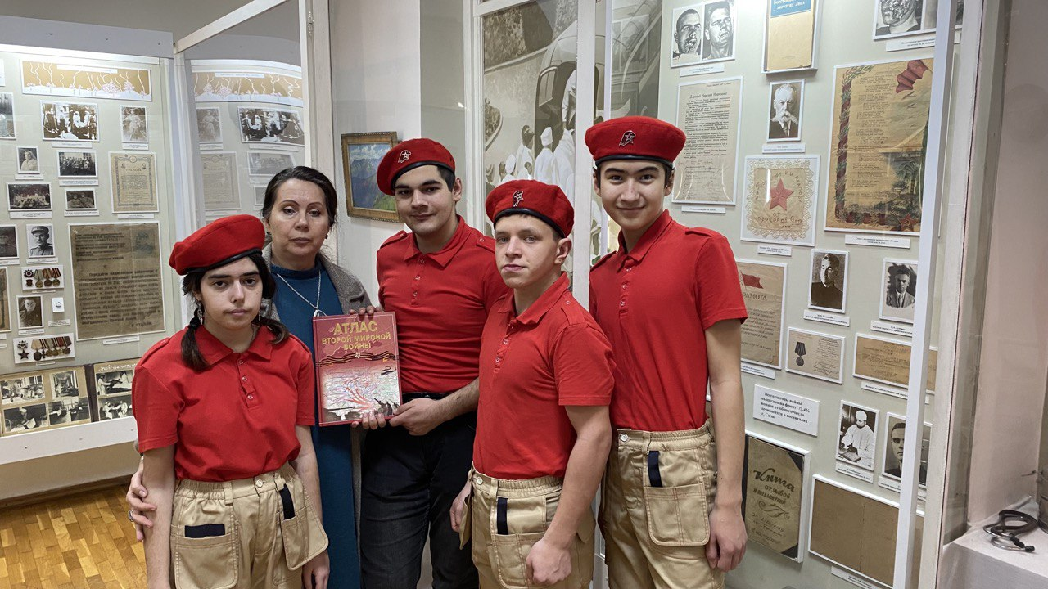
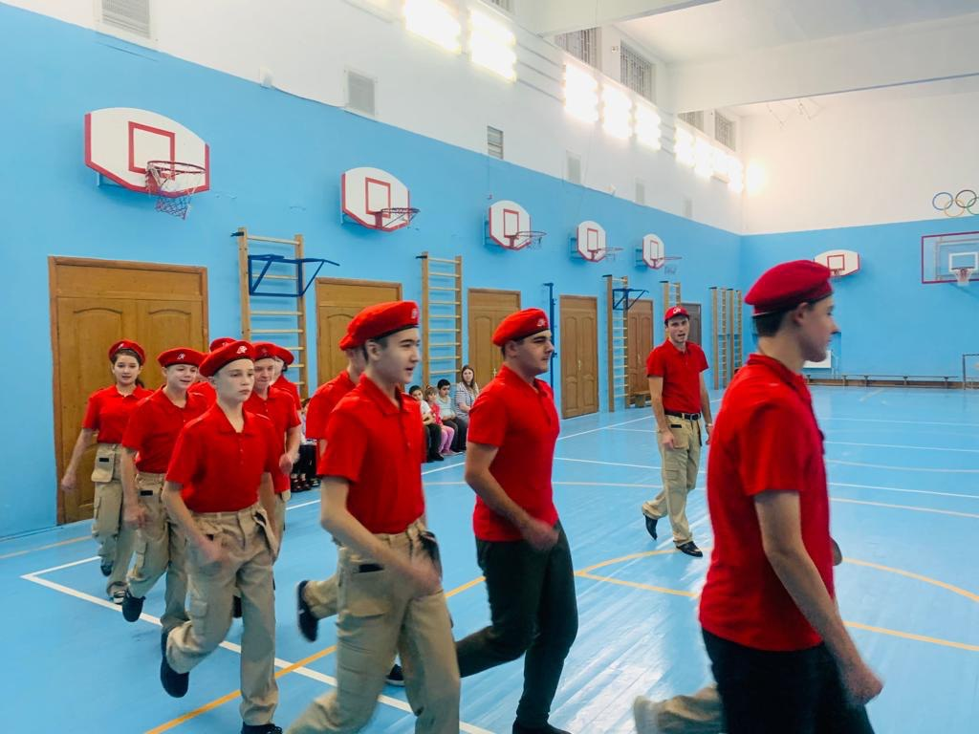
ТЕОРИЯ+ПРАКТИКА

Slide 8
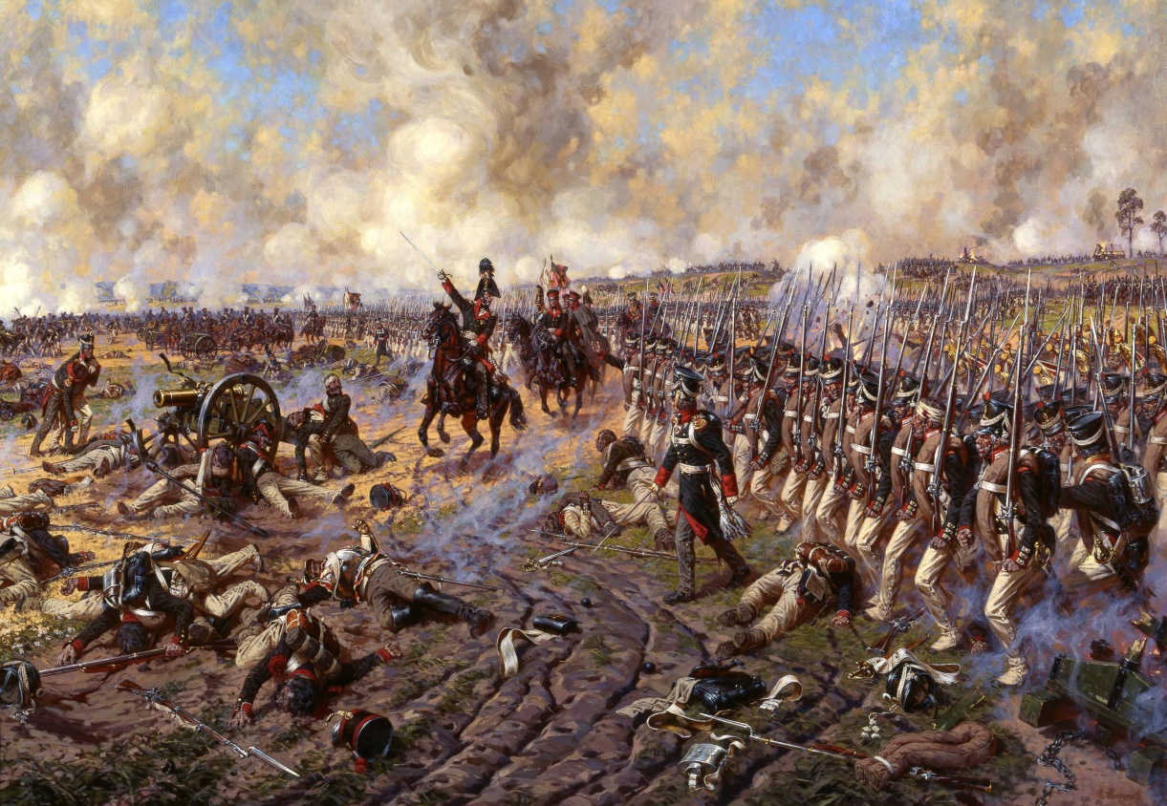
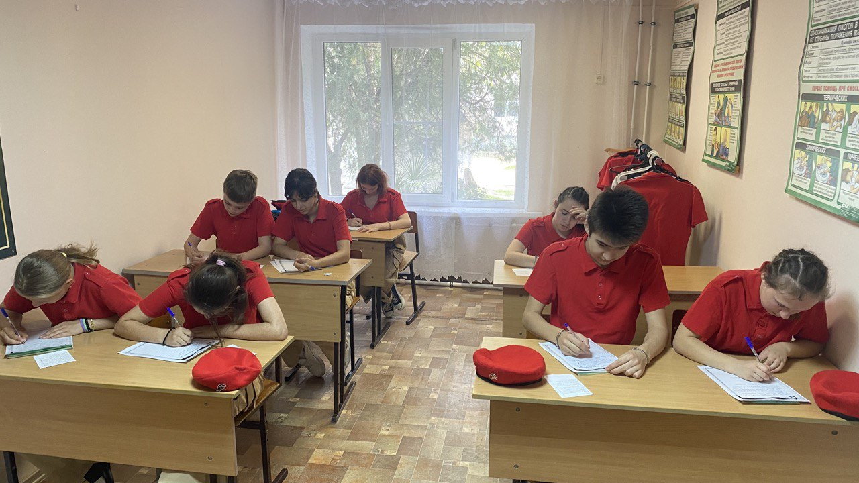
Изучение истории

Slide 9
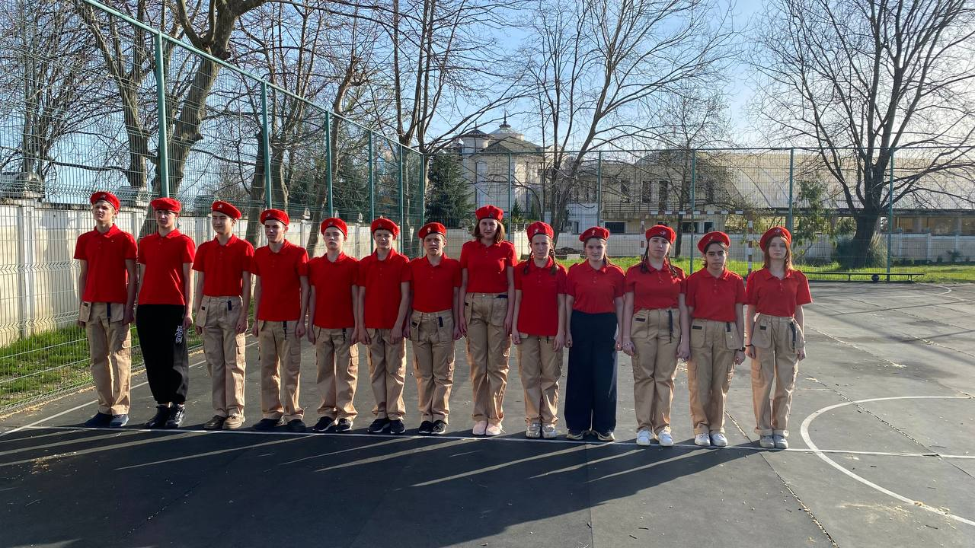
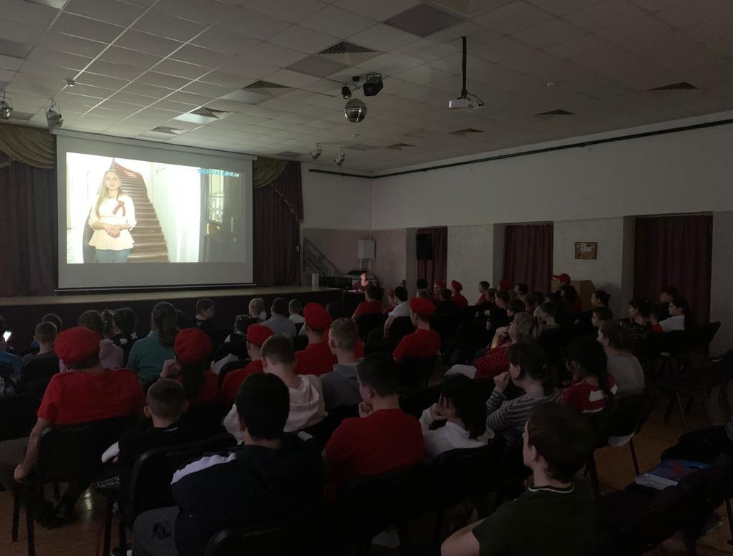

Slide 10
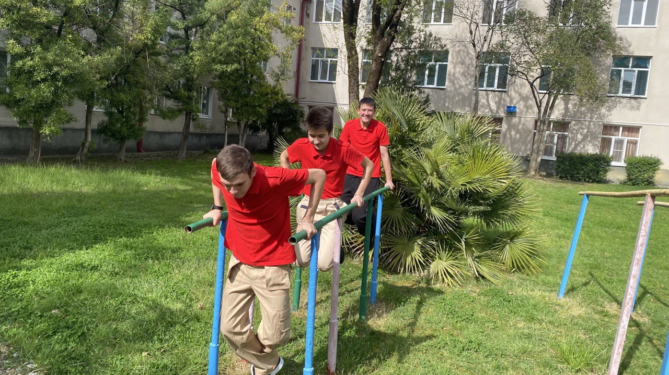
Физическая подготовка

Slide 11
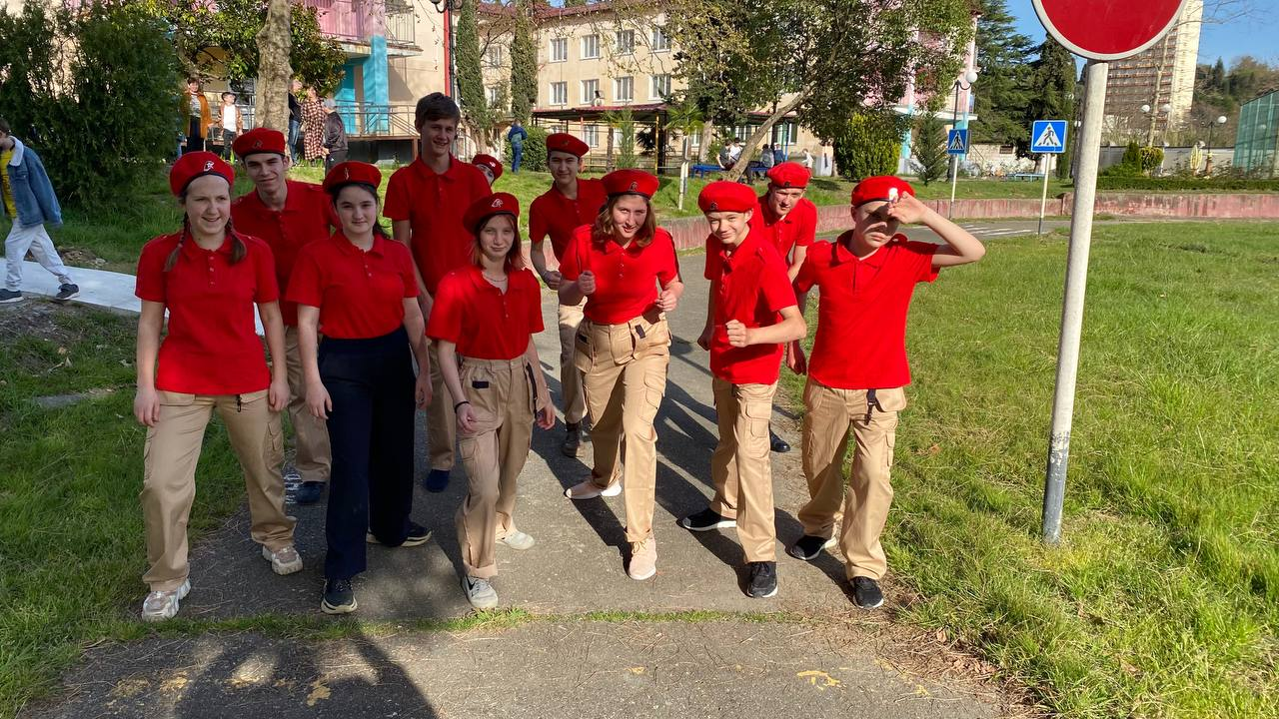
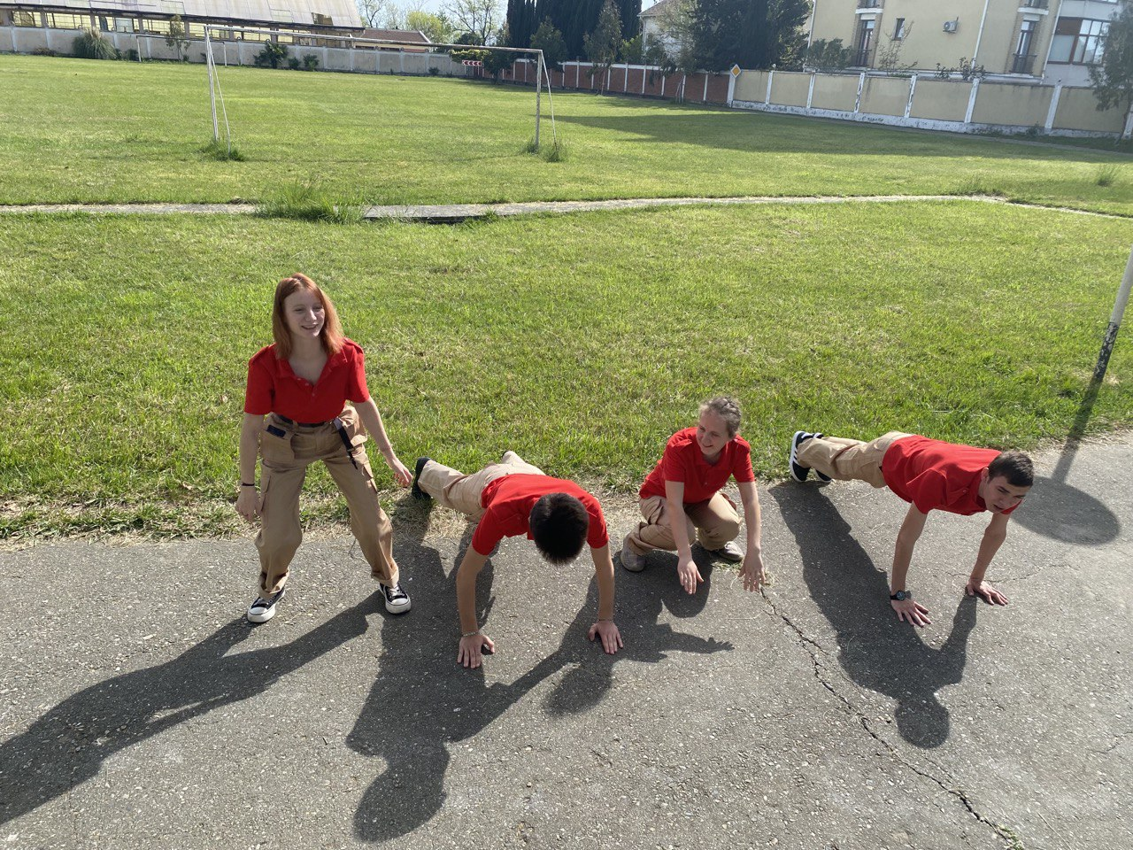

Slide 12
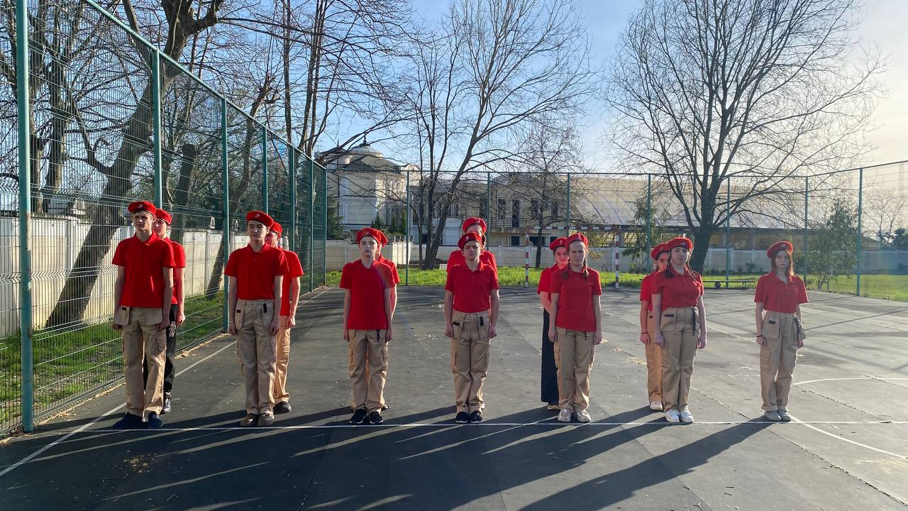
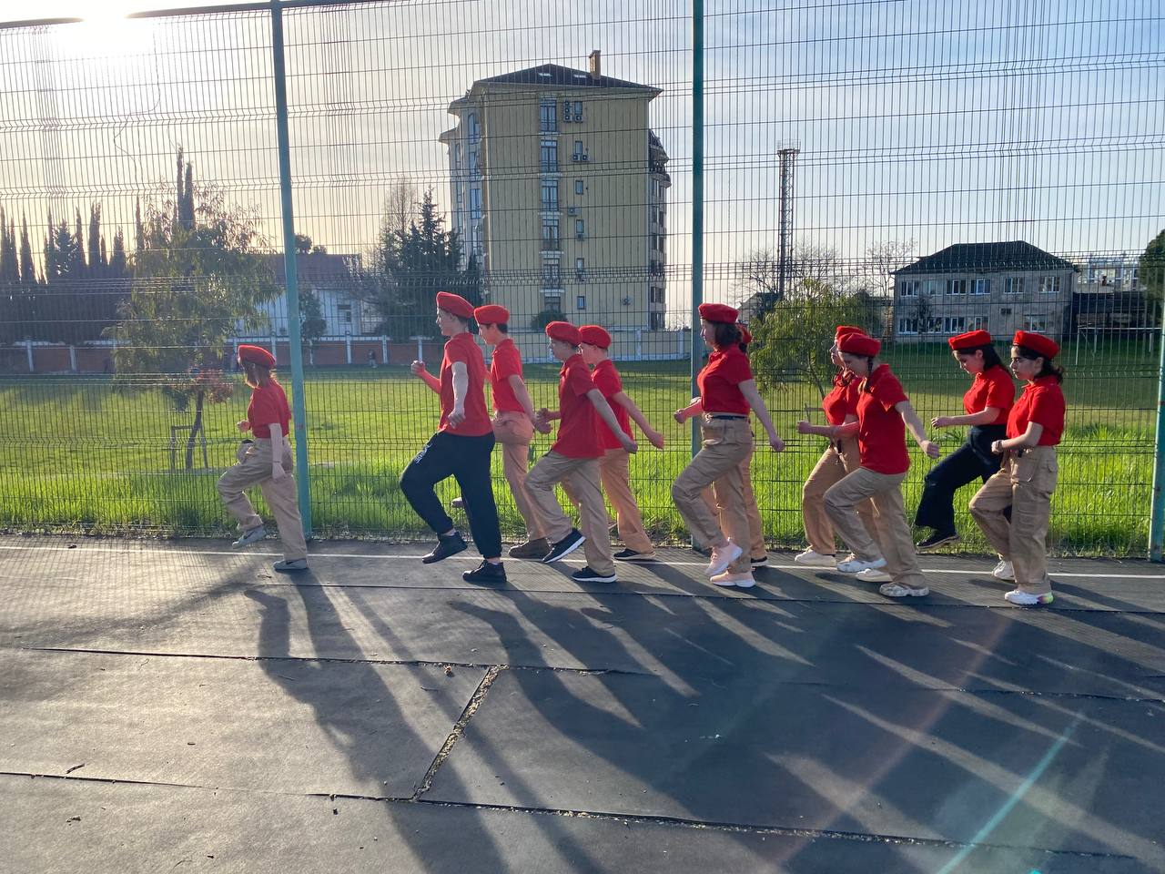
СТРОЕВАЯ ПОДГОТОВКА

Slide 13
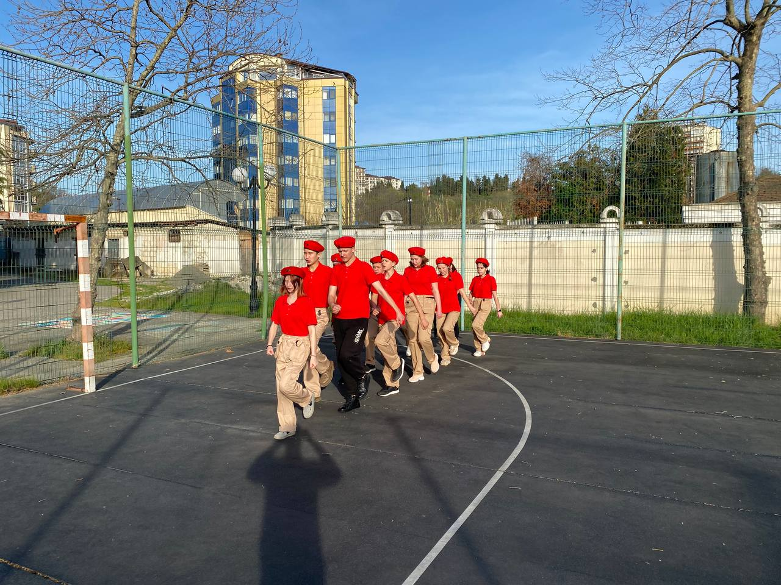
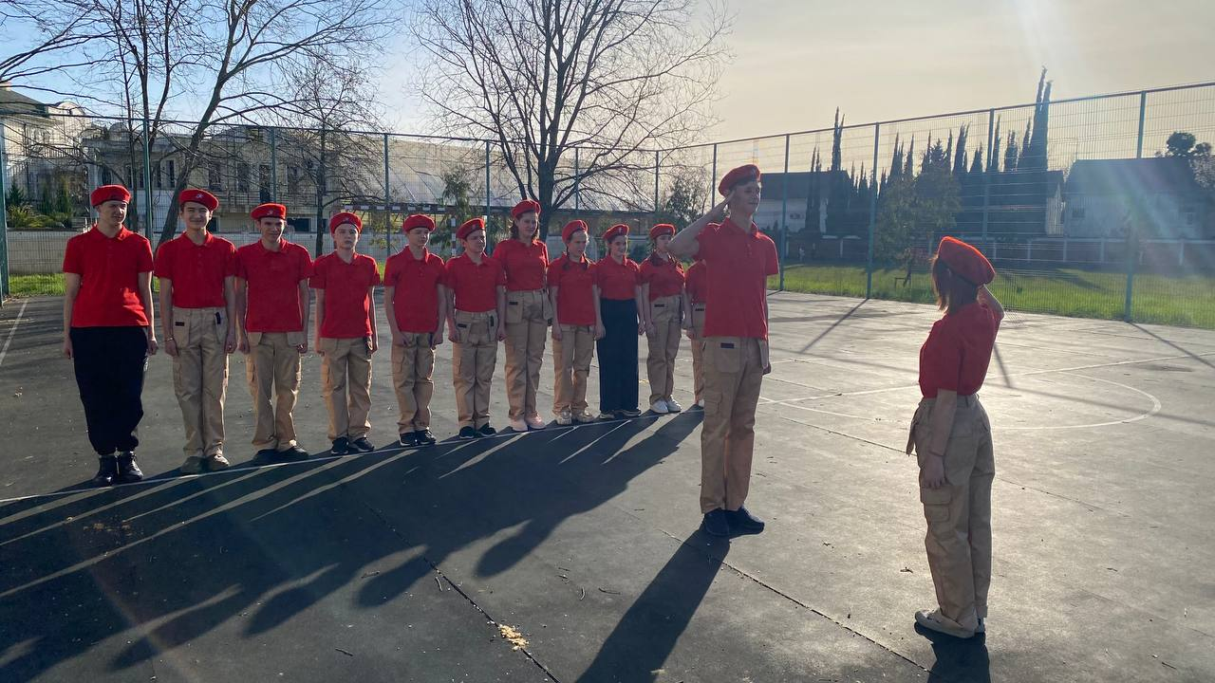

Slide 14
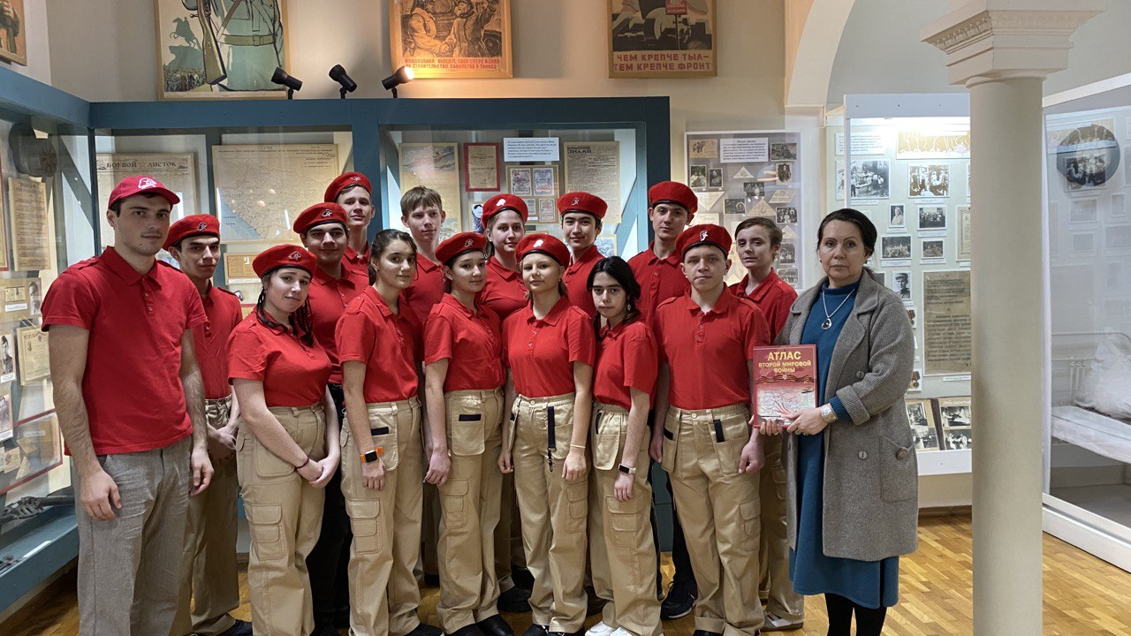
Ребята активно поддерживают бойцов Специальной Военной Операции. Вместе с волонтёрской организацией «МЫ VМЕСТЕ Сочи». Дети пишут письма солдатам, передают им видеообращения, собирают посильную помощь.

